Slide 1

모의해킹 및 로그 분석
김 정 민

Slide 2
CONTENTS
Part 1
Part 2
Part 3
Part 4
시나리오
정보수집
모의해킹
로그 분석

Slide 3
Part1 시나리오
정보 수집
모의해킹
로그 분석

Slide 4
Part1 시나리오
관리자는 게시판 페이지를 운영 중이고 모니터링서버는 관리자의 게시판 페이지를 모니터링 중이다
01
02
공격자는 관리자의 게시판 페이지를 발견했고 관리자의 정보를 수집하고 공격을 한다.
03
모니터링 서버에서 관리자를 모니터링 중 의심 가는 패킷을 확인하고 이를 분석한다.

Slide 5
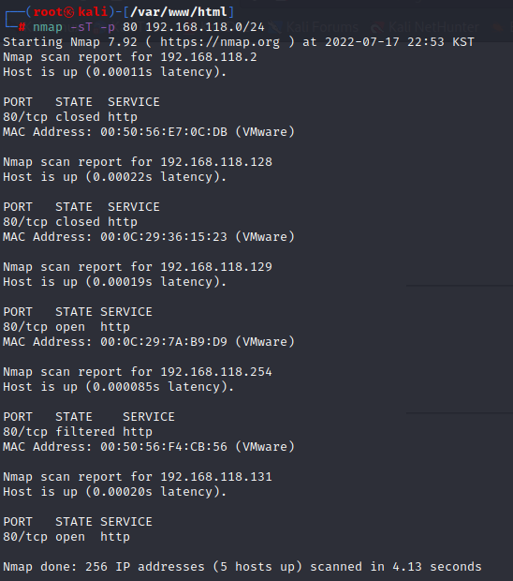
Part2 정보수집
Kali Linux에서 nmap –sT –p 80 192.168.118.0/24 명령어를 사용
5개의 호스트를 확인
포트 80번이 열려있는 것을 확인
-sT 옵션은 일반적인 TCP의 3-Way-Handshake 방식을 이용한 포트 스캔이다.

Slide 6
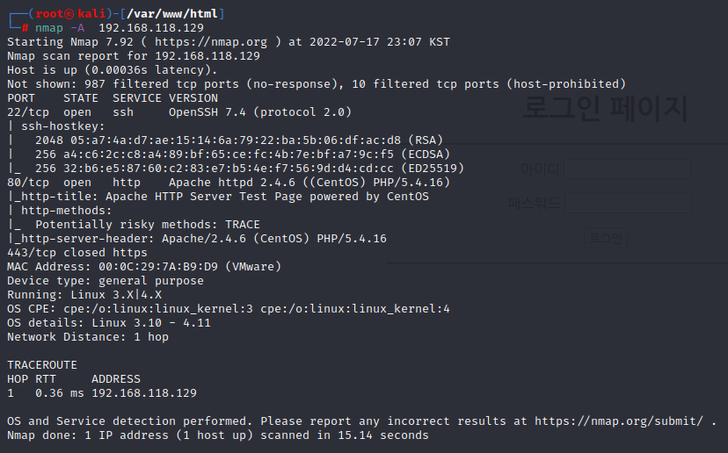
Part2 정보수집
Nmap의 –A 옵션을 사용 (정보를 더욱 상세하고 많은 것을 알려준다.)
Ssh-hostkey와 웹 서버의 버전 Apache/2.4.6(centos) 와 PHP/5.4.16을 확인
OS는 리눅스를 사용하고 있고, ssh와 http의 포트가 open 되어있다.

Slide 7
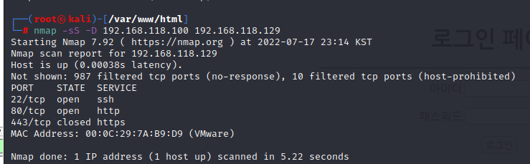
Part2 정보수집
Nmap의 –D 옵션을 통해 공격자의 ip를 192.168.118.100으로 속여 관리자에게 스텔스 스캔을 했다.

Slide 8
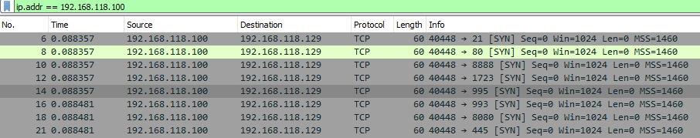
Part2 정보수집
와이어샤크를 보면 192.168.118.100의 ip에서 .129에게 패킷을 보낸 것을 확인 할 수 있다.

Slide 9
Part3 모의해킹
■
SQL인젝션
SQL인젝션이란 악의적인 사용자가 보안상의 취약점을 이용하여, 임의의 SQL문을 주입하고 실행되게 하여 데이터베이스가 비정상적인 동작을 하도록 조작한다.
01
02
공격이 비교적 쉬운 편이고 공격에 성공할 경우 큰 피해를 입힐 수 있다.
Notes:
SQL인젝션의 전제조건
데이터베이스가 존재하고, 모델과 연동 되어야한다
사용자의 입력 값이 쿼리문에 포함 되어야한다.

Slide 10
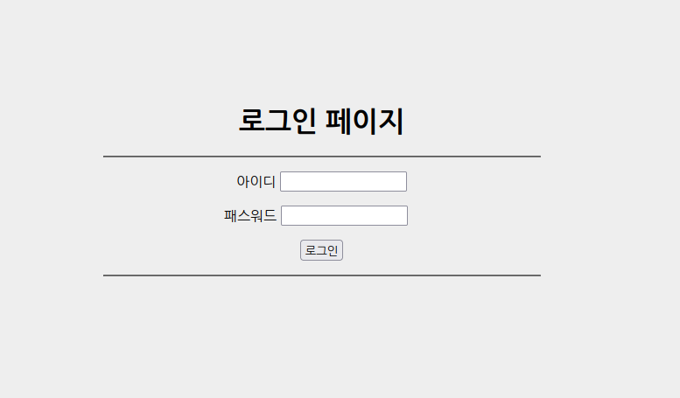
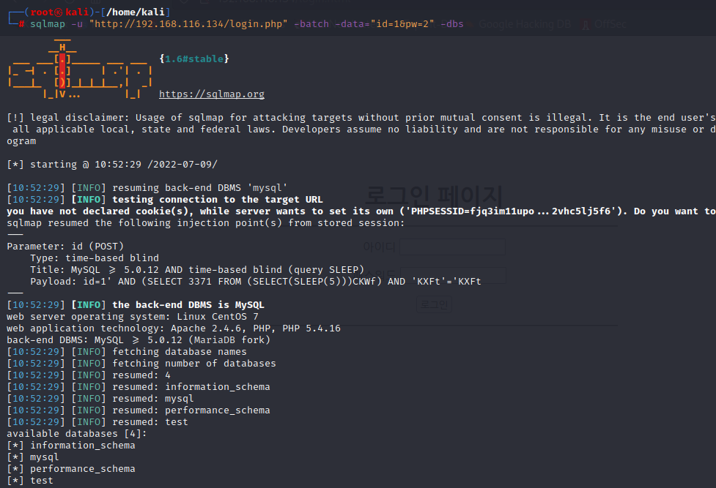
Part3 모의해킹
공격자는 POST방식의 로그인 페이지를 발견했다.
Sqlmap의 –dbs 옵션을 통해 관리자의 데이터베이스 목록을 확인

Slide 11
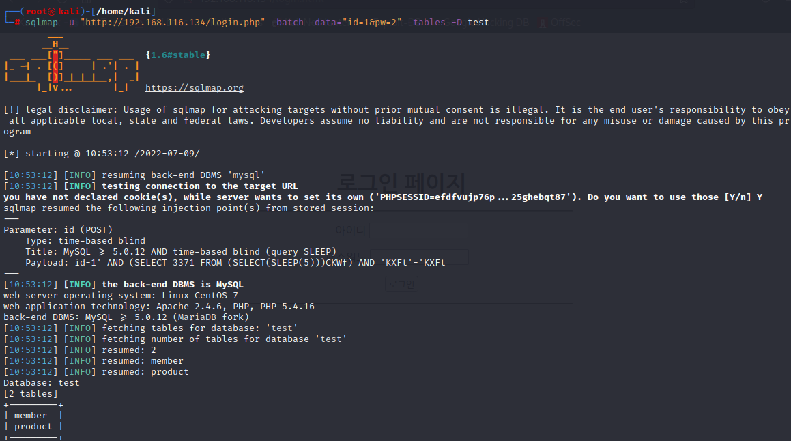
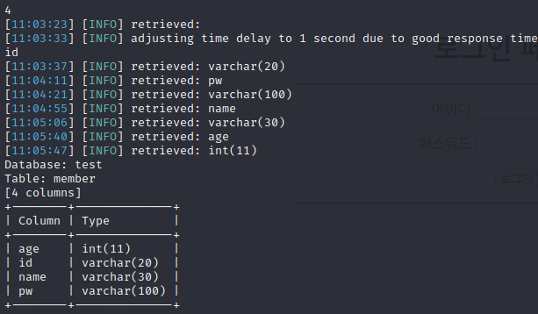
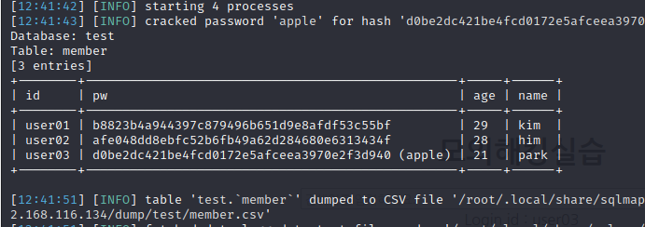
Part3 모의해킹
test 데이터베이스에서 -tables 옵션으로 member 와 product 테이블을 확인
-columns 옵션으로 member의 구조를 확인
-dump 옵션을 추가하여 member 테이블의 데이터를 확인

Slide 12
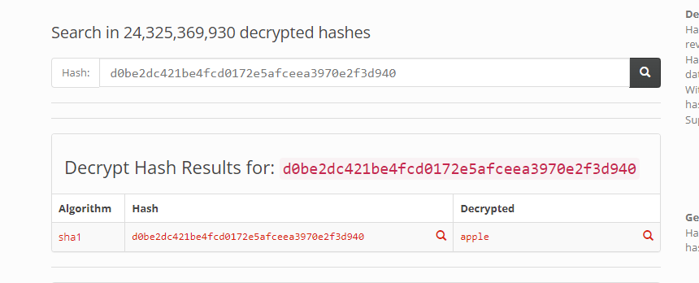
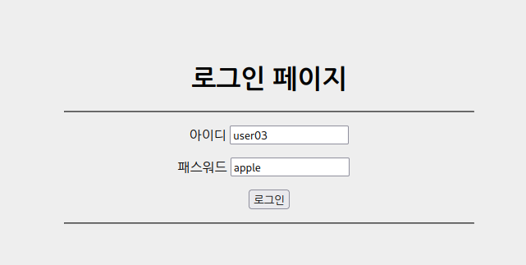
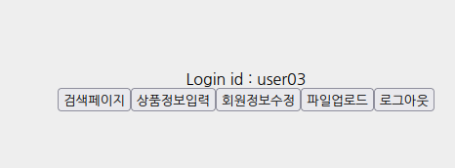
Part3 모의해킹
user03의 패스워드 해시값을 해시 사전을 이용해 복호화한 후 패스워드를 확인
패스워드를 입력해 user03에 로그인을 성공했다.

Slide 13
Part3 모의해킹
■
XSS(Cross Site Scripting)
XSS(Cross Site Scripting)는 공격자가 상대방의 브라우저에 스크립트가 실행되도록 해 사용자의 세션을 가로채기, 웹사이트를 변조, 악의적 콘텐츠를 삽입, 피싱 공격을 진행한다.
01
Notes:
XSS 전제 조건
입력 데이터에 대한 충분한 검증 과정이 없어야 한다.
서버의 응답데이터가 웹 브라우저 내 페이지에 출력 시 충분한 검증 과정이 없어야 한다

Slide 14
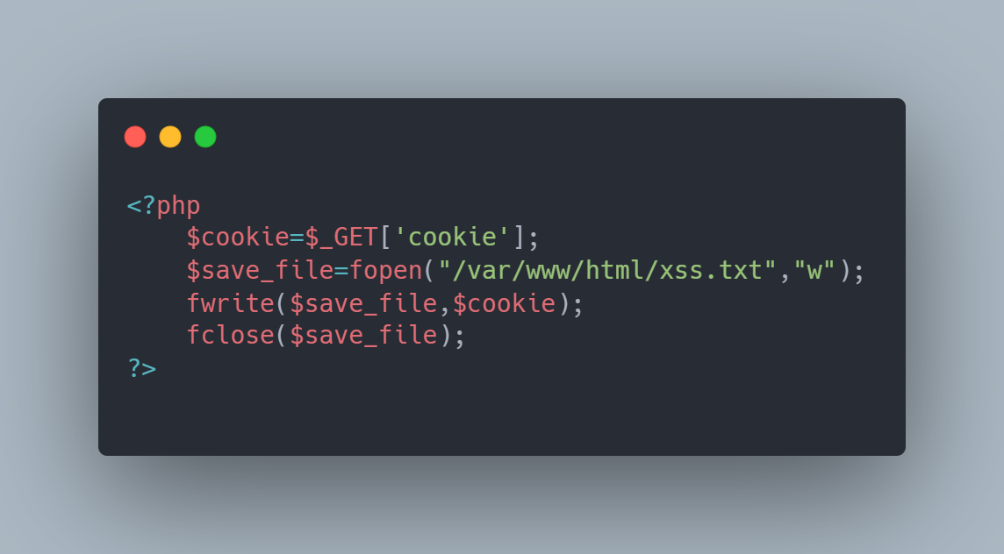
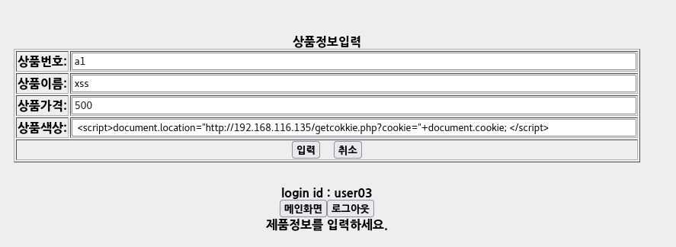
Part3 모의해킹
관리자의 세션정보를 공격자의 /var/www/html/xss.txt파일에 로그 기록을 남기는 코드 작성
공격자는 관리자의 상품정보 입력페이지에 공격자의 ip 192.168.116.135로 세션 정보를 보내는 XSS 공격 스크립트를 작성

Slide 15
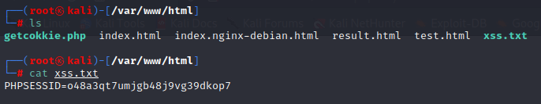
Part3 모의해킹
관리자가 공격자가 올린 글을 읽으면 관리자의 세션정보가 공격자의 var/www/html/xss.txt에 로그 기록이 저장돼 있는 것을 확인할 수 있다.

Slide 16
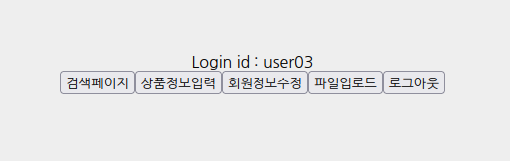
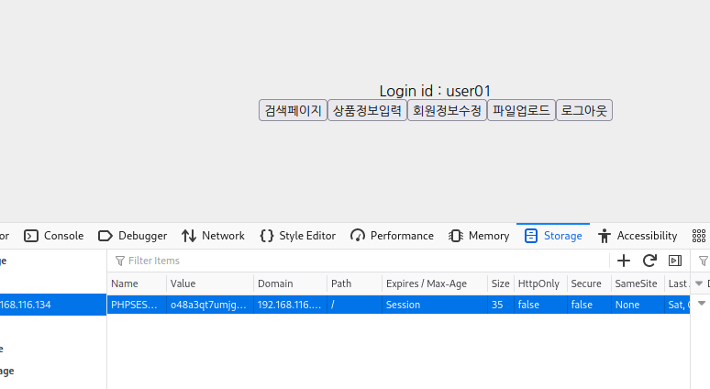
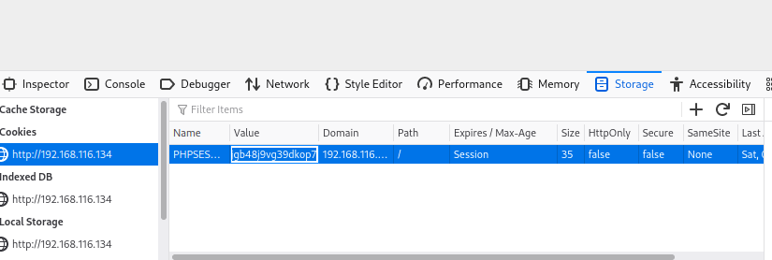
Part3 모의해킹
공격자는 XSS공격 으로 얻은 관리자의 세션을 입력해 관리자(user01)의 권한을 획득 할 수 있다.

Slide 17
Part3 모의해킹
■
CSRF(Cross-Site Request Forgery)
01
사용자가 자신의 의지와는 무관하게 공격자가 의도한 행위(수정, 삭제, 등록 등)를 특정 웹사이트에 요청하게 하는 공격
Notes:
CSRF 전제 조건
사용자가 보안이 취약한 서버로부터 이미 인증을 받은 상태여야 한다.
쿠키 기반으로 서버 세션 정보를 획득할 수 있어야 한다.
공격자는 서버를 공격하기 위한 요청 방법에 대해 미리 파악하고 있어야 한다.
(예상치 못한 파라 미터가 있으면 불가능하다)

Slide 18
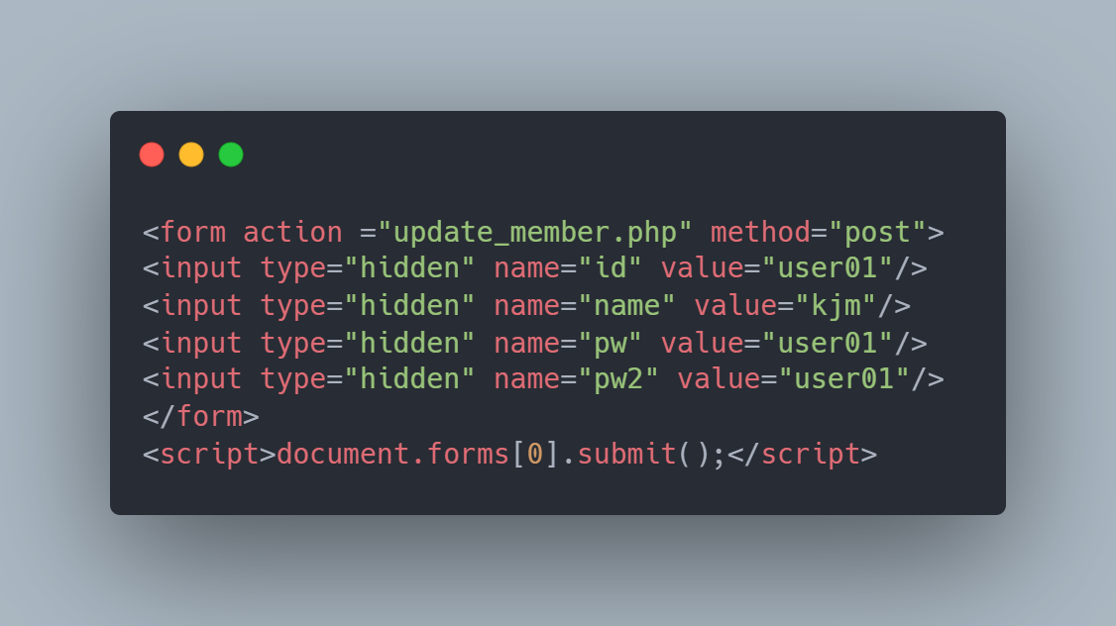
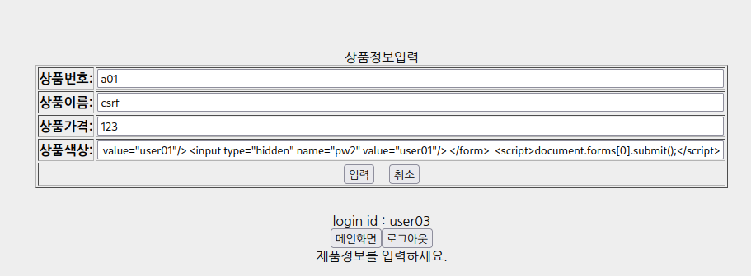
Part3 모의해킹
user01의 패스워드를 user01로 바꾸는 CSRF공격 스크립트를 작성
상품정보입력 페이지에 CSRF공격 스크립트를 작성

Slide 19
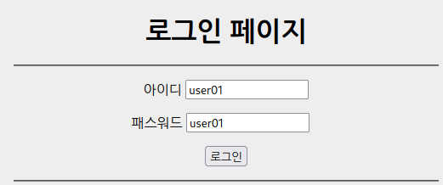
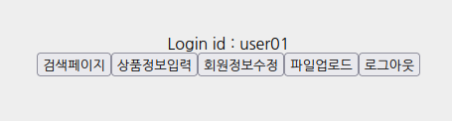
Part3 모의해킹
관리자가 공격자가 올린 글을 읽으면 CSRF공격이 실행되어 관리자의 패스워드가 바뀐다.

Slide 20
Part3 모의해킹
■
파일 업로드 취약점
01
웹 서비스 첨부 파일, 환경 설정 미흡을 이용하여 악의적인 스크립트가 포함된 파일을 업로드 한 후에 웹 서버에 침투를 하는 공격
Notes:
파일 업로드 취약점 전제 조건
업로드 할 파일이 서버에 정상적으로 업로드 되어야 한다
업로드 된 파일이 서버에서 실행이 가능해야 한다
업로드 한 파일 경로를 내가 찾을 수 있어야 한다.

Slide 21
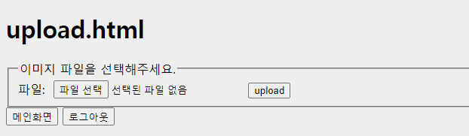
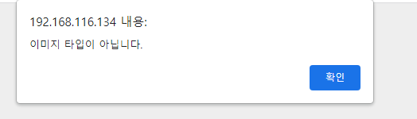
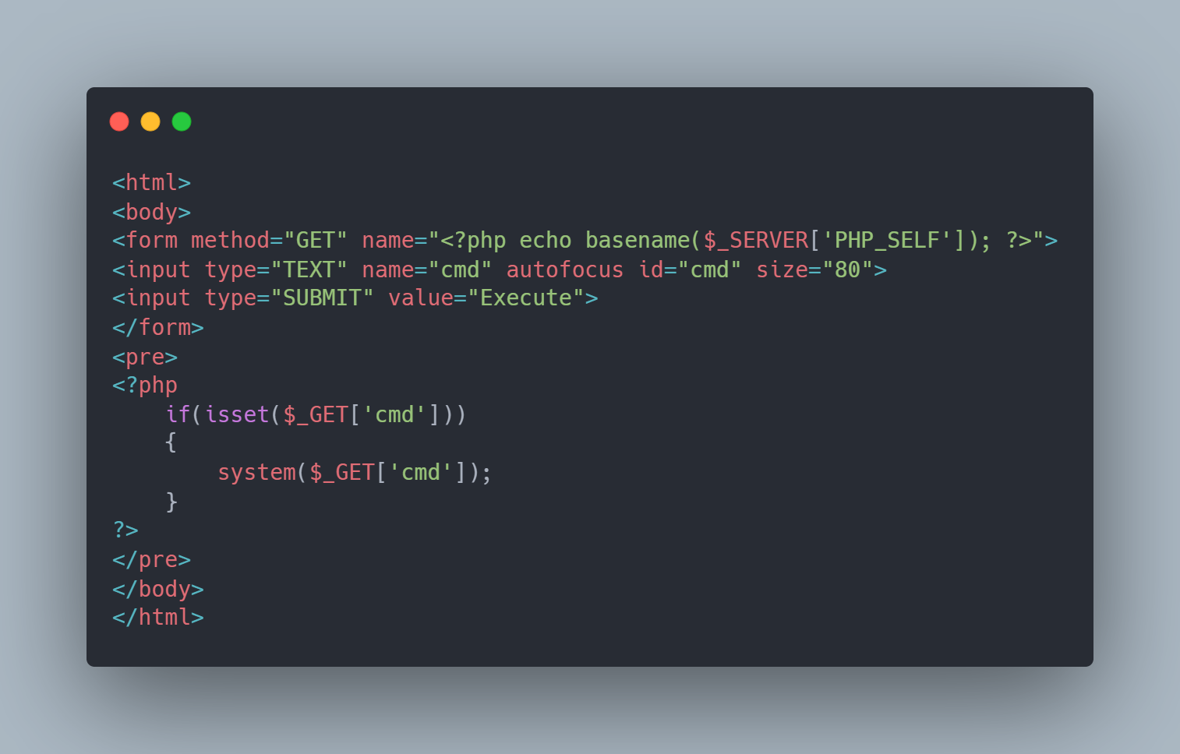
Part3 모의해킹
파일업로드할 수 있는 페이지를 발견했고, 임의의 파일을 업로드 해본 결과 이미지 타입만 업로드 할 수 있도록 필터링 돼있는 것을 확인
관리자의 권한을 획득해 cmd에서 명령어를 입력해 정보를 얻을 수 있는 웹쉘 코드를 작성했다.

Slide 22
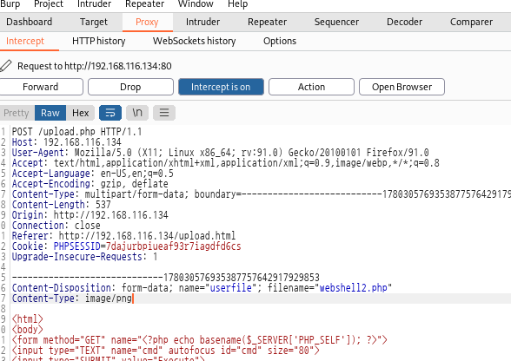

Part3 모의해킹
Kali Linux에서 프록시를 잡고 Burp suite를 통해 웹쉘 코드의 Content-Type를 image/png로 변경해 Forward를 해준다.
웹쉘 파일이 성공적으로 업로드 되는 것을 확인

Slide 23
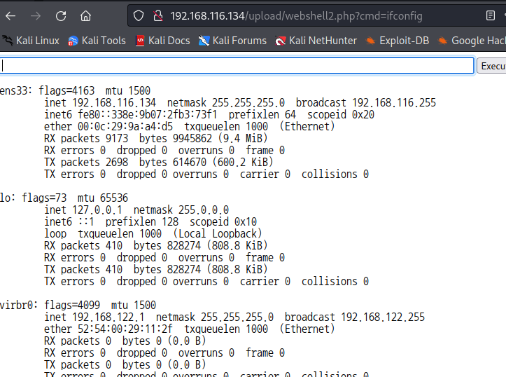
Part3 모의해킹
http://192.168.116.134/upload/webshell2.php 경로로 들어가 성공적으로 업로드 되었는지 확인했고, Ifconfig 명령어를 통해 IP를 확인했다.

Slide 24
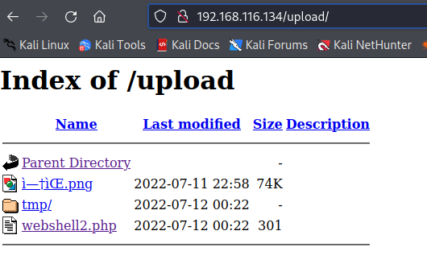
Part3 모의해킹
실습 진행 중 디렉터리 인덱싱 취약점을 확인
디렉터리 인덱싱은 서버 내의 모든 디렉터리 및 파일에 대해 인덱싱이 가능하다.

Slide 25
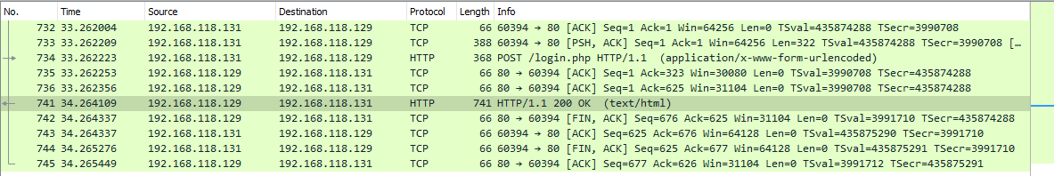
Part4 로그분석
■
SQL인젝션
Sqlmap으로 공격을 실행할 때 발생하는 와이어샤크에서의 네트워크 통신 로그이다.
패킷을 캡처해보면 임의의 질의 문을 HTTP 프로토콜을 통해서 서버에 전송하는 것을 확인할 수 있다.

Slide 26
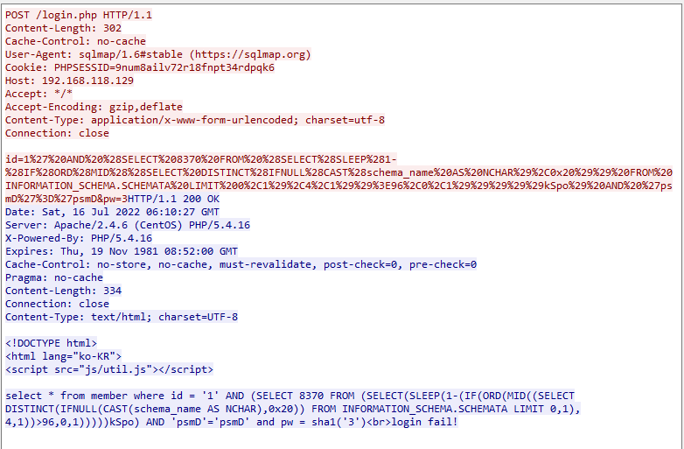
Part4 로그분석
http stream을 확인
메소드는 POST방식이고 Apache/2.4.6(Centos), PHP5.4.16 버전임을 알 수 있다.
Sqlmap에서 select문을 통해 SQL인젝션을 시도한 것을 확인

Slide 27
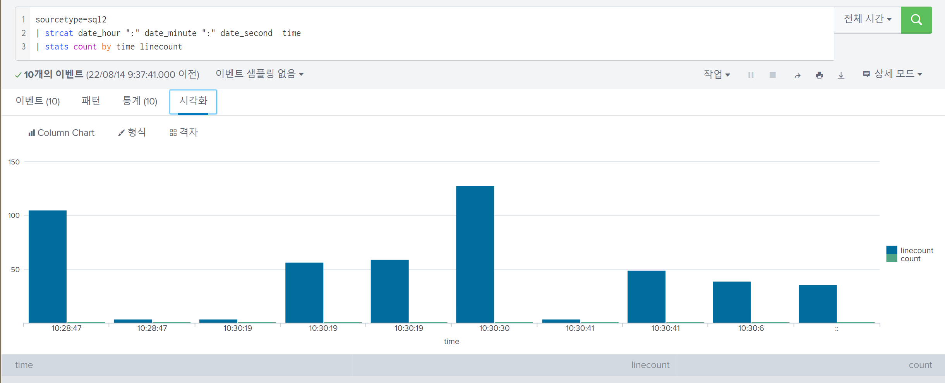
Part4 로그분석
Splunk에서 10시28분47초와 10시30분30초의 패킷의 길이가 갑자기 증가한 것으로 보아 어떠한 공격이 있다는 것을 확인

Slide 28
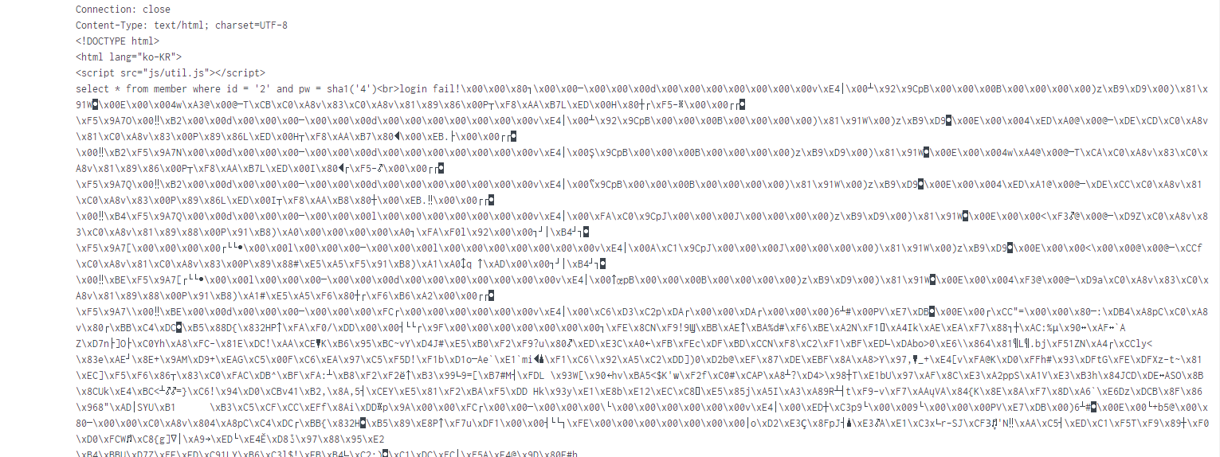
Part4 로그분석
Splunk에서 길이가 길었던 10시30분30초의 패킷을 살펴보면 코드가 헥사코드로 변환되어 SQL인젝션이 이루어 진 것을 확인
Sqlmap을 이용해 공격을 시도할 때 트래픽이 일어나 다수의 패킷이 있을 거라 예상했지만 실제로는 패킷이 많지 않았다.
패킷의 내용을 보면 헥사코드로 내용이 엄청 긴 것을 확인할 수 있는 것으로 보아 다수의 패킷의 보내지 않고 한번의 패킷에 다수의 스크립트를 구성해서 공격을 시도하는 것을 알 수 있었다.

Slide 29
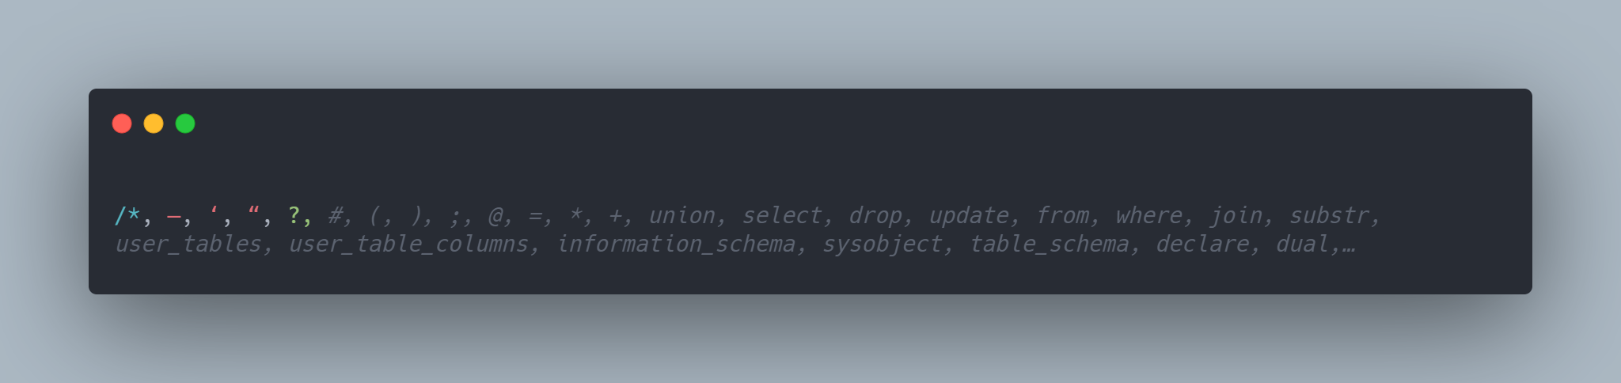
Part4 로그분석
■
대응 방안
입력 값에 대한 검증
사용자의 입력이 DB 쿼리에 동적으로 영향을 주는 경우, 입력된 값이 개발자가 의도한 값인지 검증하고, 의도하지 않은 경우 입력 값에 대해 검증하고 차단 한다.
서버 보안
최소 권한 유저로 DB 운영
사용하지 않는 저장 프로시저와 내장함수 제거 또는 권한 제어
목적에 따라 Query 권한 수정
공용 시스템 객체의 접근 제어
신뢰할 수 있는 네트워크, 서버에 대해서만 접근 허용
에러 메시지 노출 차단

Slide 30
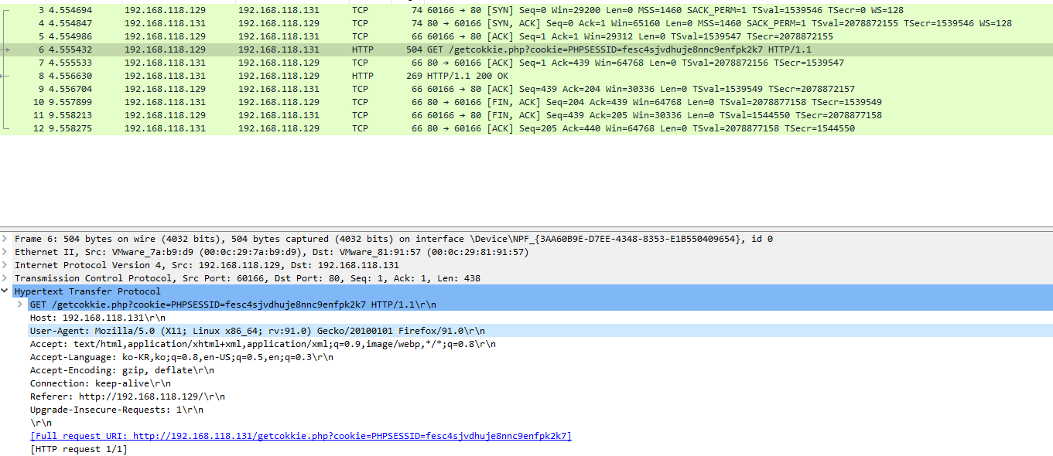
Part4 로그분석
■
XSS(Cross Site Scripting)
3-Way-Handshake 통신과 XSS글을 클릭해 세션정보를 보낸 패킷을 확인할 수 있다.
관리자의 패킷에 자신의 세션정보를 담아 공격자에게 전송한 것을 확인

Slide 31
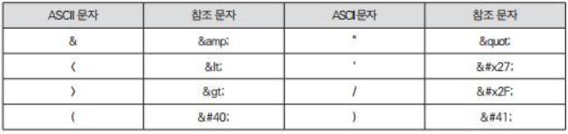
Part4 로그분석
■
대응 방안
입력 값 제한
먼저 사용자의 입력 값을 제한하여 스크립트를 삽입하지 못하도록 해야 한다 . http://192.168.1.166/search.php?keyword=1 와 같은 URL 에서 사용자의 입력 값인 page 가 화면에 바로 뿌려지는데 이때 page 의 값을 숫자만으로 허용한다면 그 외의 입력 값에는 출력되지 않기 때문에 대응이 가능해진다.
입력 값 치환
XSS 공격은 기본적으로 <script> 태그를 사용하기 때문에 XSS 공격을 차단하기 위해 태그 문자(<, >) 등 위험한 문자 입력 시 문자 참조(HTML entity)로 필터링하고, 서버에서 브라우저로 전송 시 문자를 인코딩하는 것이다. HTML 문자 참조란 ASCII 문자를 동일한 의미의 HTML 문자로 변경하는 과정이다. 인코딩하면 사용자는 <script>가 <script>로 보이지만 HTML 문서에서는 &lt;script&gt; 로 나타나서 브라우저에서 일반 문자로 인식하고 스크립트로 해석되어 실행되지는 않는다.
HTML 문서에서 악성 스크립트에 포함되어 브라우저에서 실행될 수 있는 문자와 대체 문자를 정리한 것이다. 악성 스크립트는 많은 HTML 태그 안에 포함을 할 수 있으므로 반드시 아래 표에 있는 위험문자의 경우 출력 값을 이스케이핑해야 한다.

Slide 32
Part4 로그분석
스크립트 영역에 출력 자제
이벤트 핸들러 영역에 스크립트가 삽입되는 경우 보호기법들을 우회할 수 있기 때문에 사용자의 입력을 출력하는 것을 최대한 자제해야 하며 필요한 경우 대응 방안과 함께 사용해야 한다

Slide 33
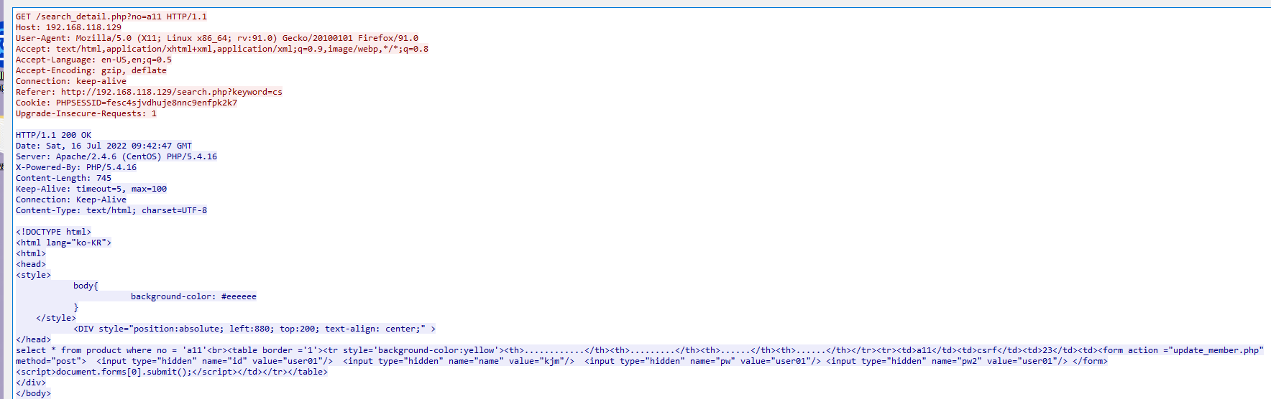
Part4 로그분석
■
CSRF(Cross-Site Request Forgery)
HTTP stream을 살펴보면 공격자의 CSRF공격 스크립트를 확인할 수 있다.

Slide 34
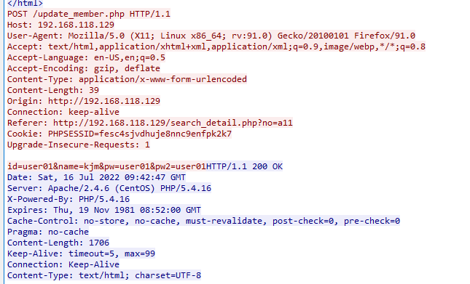
Part4 로그분석
관리자가 공격자가 심어둔 글을 읽고 관리자(user01)의 비밀번호가 user01pw에서 user01로 변경하는 공격을 시도하는 것을 확인

Slide 35
Part4 로그분석
■
대응 방안
Referer 검증
Back-end에서 request의 referer를 확인하여 Domain(saleson.com)이 일치하는지 검증.
대부분의 CSRF공격 방어가 가능하다. 하지만 XSS 취약점이 있는 경우 방어가 불가능해질 수 있다.
Security Token 사용(CSRF Token)
사용자의 세션에 임의의 난수값을 저장하고 사용자의 요청마다 해당 난수값을 포함시켜 전송.
이후 Back-end에서 요청을 받을 때마다 세션에 저장된 토큰 값과 요청 파라미터에서 전달되는 토큰 값이 같은지 검증하는 방법. XSS 취약점이 있는 경우 방어가 불가능해질 수 있다.

Slide 36
Part4 로그분석
Double Submit Cookie 검증
웹 브라우저의 Same Origin 정책으로 인해 자바스크립트에서 타 도메인의 쿠키 값을 확인, 수정하지 못한다는 것을 이용한 방어 기법
script 단에서 요청 시 난수를 생성하여 쿠키에 저장하고 동일한 난수 값을 요청 파라미터에 저장하여 서버에 전송. 서버 단에서 쿠키의 토큰 값과 파라미터의 토큰 값이 일치하는 지만 검사한다. 서버에 토큰 값을 저장할 필요가 없어 세션 검증보다 가볍다.

Slide 37
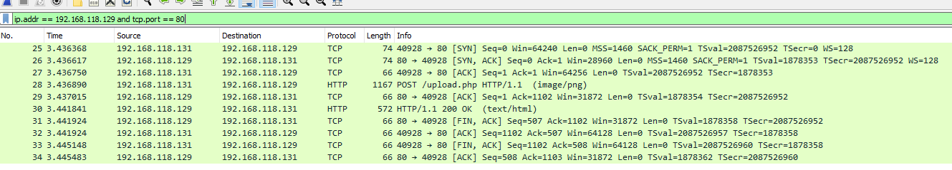
Part4 로그분석
■
파일업로드 취약점
80번 포트를 사용해 공격자가 파일을 업로드 한 패킷의 흔적을 확인

Slide 38
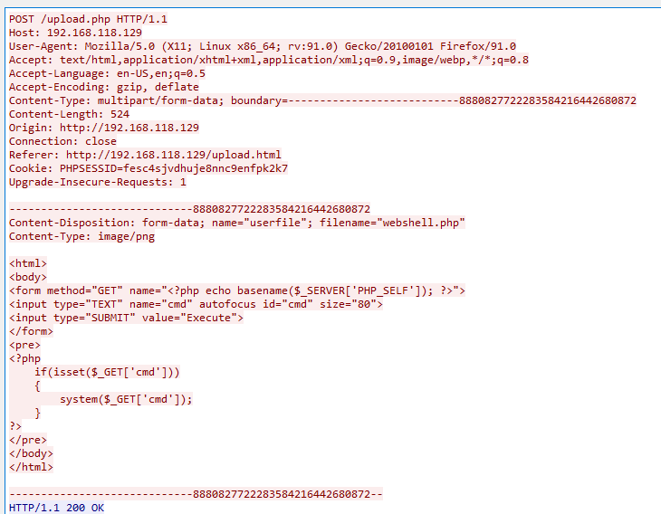
Part4 로그분석
http stream을 통해 공격자의 웹쉘 파일을 확인
Webshell.php파일을 image/png파일로 보내 필터링에 걸리지 않았고 시스템 권한을 획득하는 코드임을 확인할 수 있다.

Slide 39
Part4 로그분석
■
대응 방안
파일업로드 취약점 대응방안
1. 확장자 검사
2. 대소문자 구분하지 않고 확장자 비교
3. 특수문자가 포함된 경우 업로드 금지
4. 업로드 된 파일명, 확장자를 난수화하여 변경
5. 업로드 된 파일을 url요청으로 직접 접근이 불가능한 위치에 저장

Slide 40
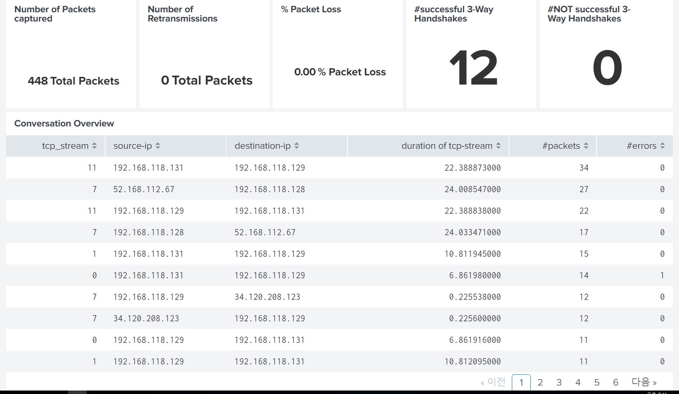
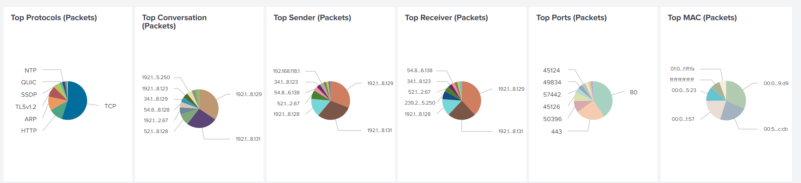
Part4 로그분석
■
Splunk
PCAP Analyzer for Splunk를 살펴보면 192.168.118.129와 .131의 패킷의 수가 많은 것을 확인 할 수 있다.
TCP와 80번 포트의 비중이 높고 448개의 패킷이 통신 되었다. 그 중 12번의 3-Way-Handshake를 성공한 것을 확인할 수 있다.

Slide 41
THANK YOU : )

